Slide 1


پیاده‏سازی سیستم ردیابی مبتنی بر اینترنت اشیا
نگارش: ساره سلطانی نژاد
استاد راهنما: دکتر بهادر بخشی

Slide 2


فهرست
مقدمه
مفاهیم اولیه
قطعات استفاده شده
جمع‏بندی و کارهای آینده
پیاده‌سازی
طراحی سیستم

Slide 3
مقدمه

Slide 4
مقدمه
گسترش فناوری‏های جدید، تولید سنسورهای هوشمند، پیشرفت تکنولوژی‌های ارتباطی و پیچیده شدن نیازها، منجر به رشد چشمگیر اینترنت اشیا شده است.
یکی از کاربردهای اینترنت اشیا: ردیابی بی‌درنگ اشیا متحرک
۱

Slide 5
بیان صورت مسئله
طراحی و پیاده‌سازی سیستم ردیابی مبتنی بر اینترنت اشیا
اهداف پروژه
تعیین موقعیت دقیق شی در هر زمان با استفاده از GPS
مشخص کردن سرعت و مسیر حرکت شی بر روی نقشه
نشان دادن مکان‌های پر تردد
۲

Slide 6
مفاهیم اولیه

Slide 7

اینترنت اشیا
بستر ارتباطی جدید در جهت برقراری ارتباط بین اشیا هوشمند
Fs.
دارا بودن قابلیت جمع‌آوری داده از راه دور، تحلیل و مدیریت آن‌ها توسط اشیا هوشمند
F.
اتصال بیش از ۵۰ میلیارد دستگاه به اینترنت تا سال ۲۰۲۰
Far f
۴

Slide 8
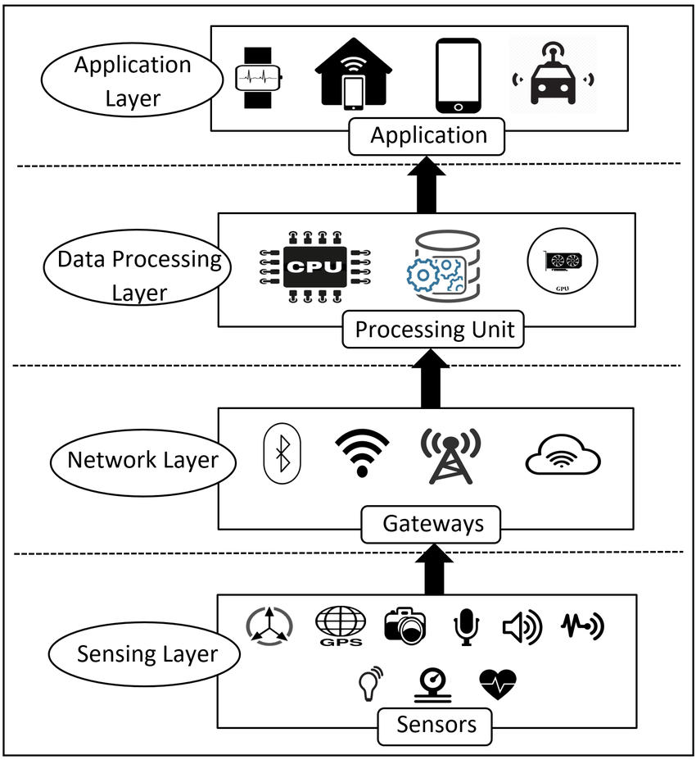
معماری اینترنت اشیا
شکل ۱- معماری اینترنت اشیا [۱]
۵

Slide 9



کاربردهای اینترنت اشیا
ردیابی اشیا متحرک
خانه هوشمند
شهر هوشمند
s.
۶

Slide 10
سیستم ردیابی
امکان تعيين موقعيت دقيق و رديابی افراد، وسايل نقليه و يا هر جسم متحرك ديگر با استفاده از GPS
ارائه راه‌حل‌هایی مطمئن برای تامین امنیت افراد و وسایل نقلیه
تاثير بسزا در بهينه شدن كيفيت نظارت و مديريت ناوگان‌های حمل و نقل، حركت خودروها، افراد (کودکان و سالمندان) و یا هر شی متحرک
۷

Slide 11
سیستم موقعیت‌یاب جهانی
منظومه‌ای متشکل از ۲۴ ماهواره در اطراف زمین
ساختار GPS:
بخش فضایی
بخش کنترل
بخش کاربری
کاربرد اصلی آن: تعیین موقعیت
تعیین دو بعدی (طول و عرض جغرافیایی) با استفاده از حداقل ۳ ماهواره
تعیین سه بعدی (طول، عرض و ارتفاع جغرافیایی) با استفاده از حداقل ۴ ماهواره
۸

Slide 12
معرفی قطعات مورد استفاده
۱

Slide 13
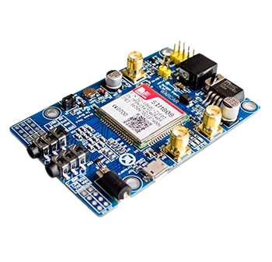
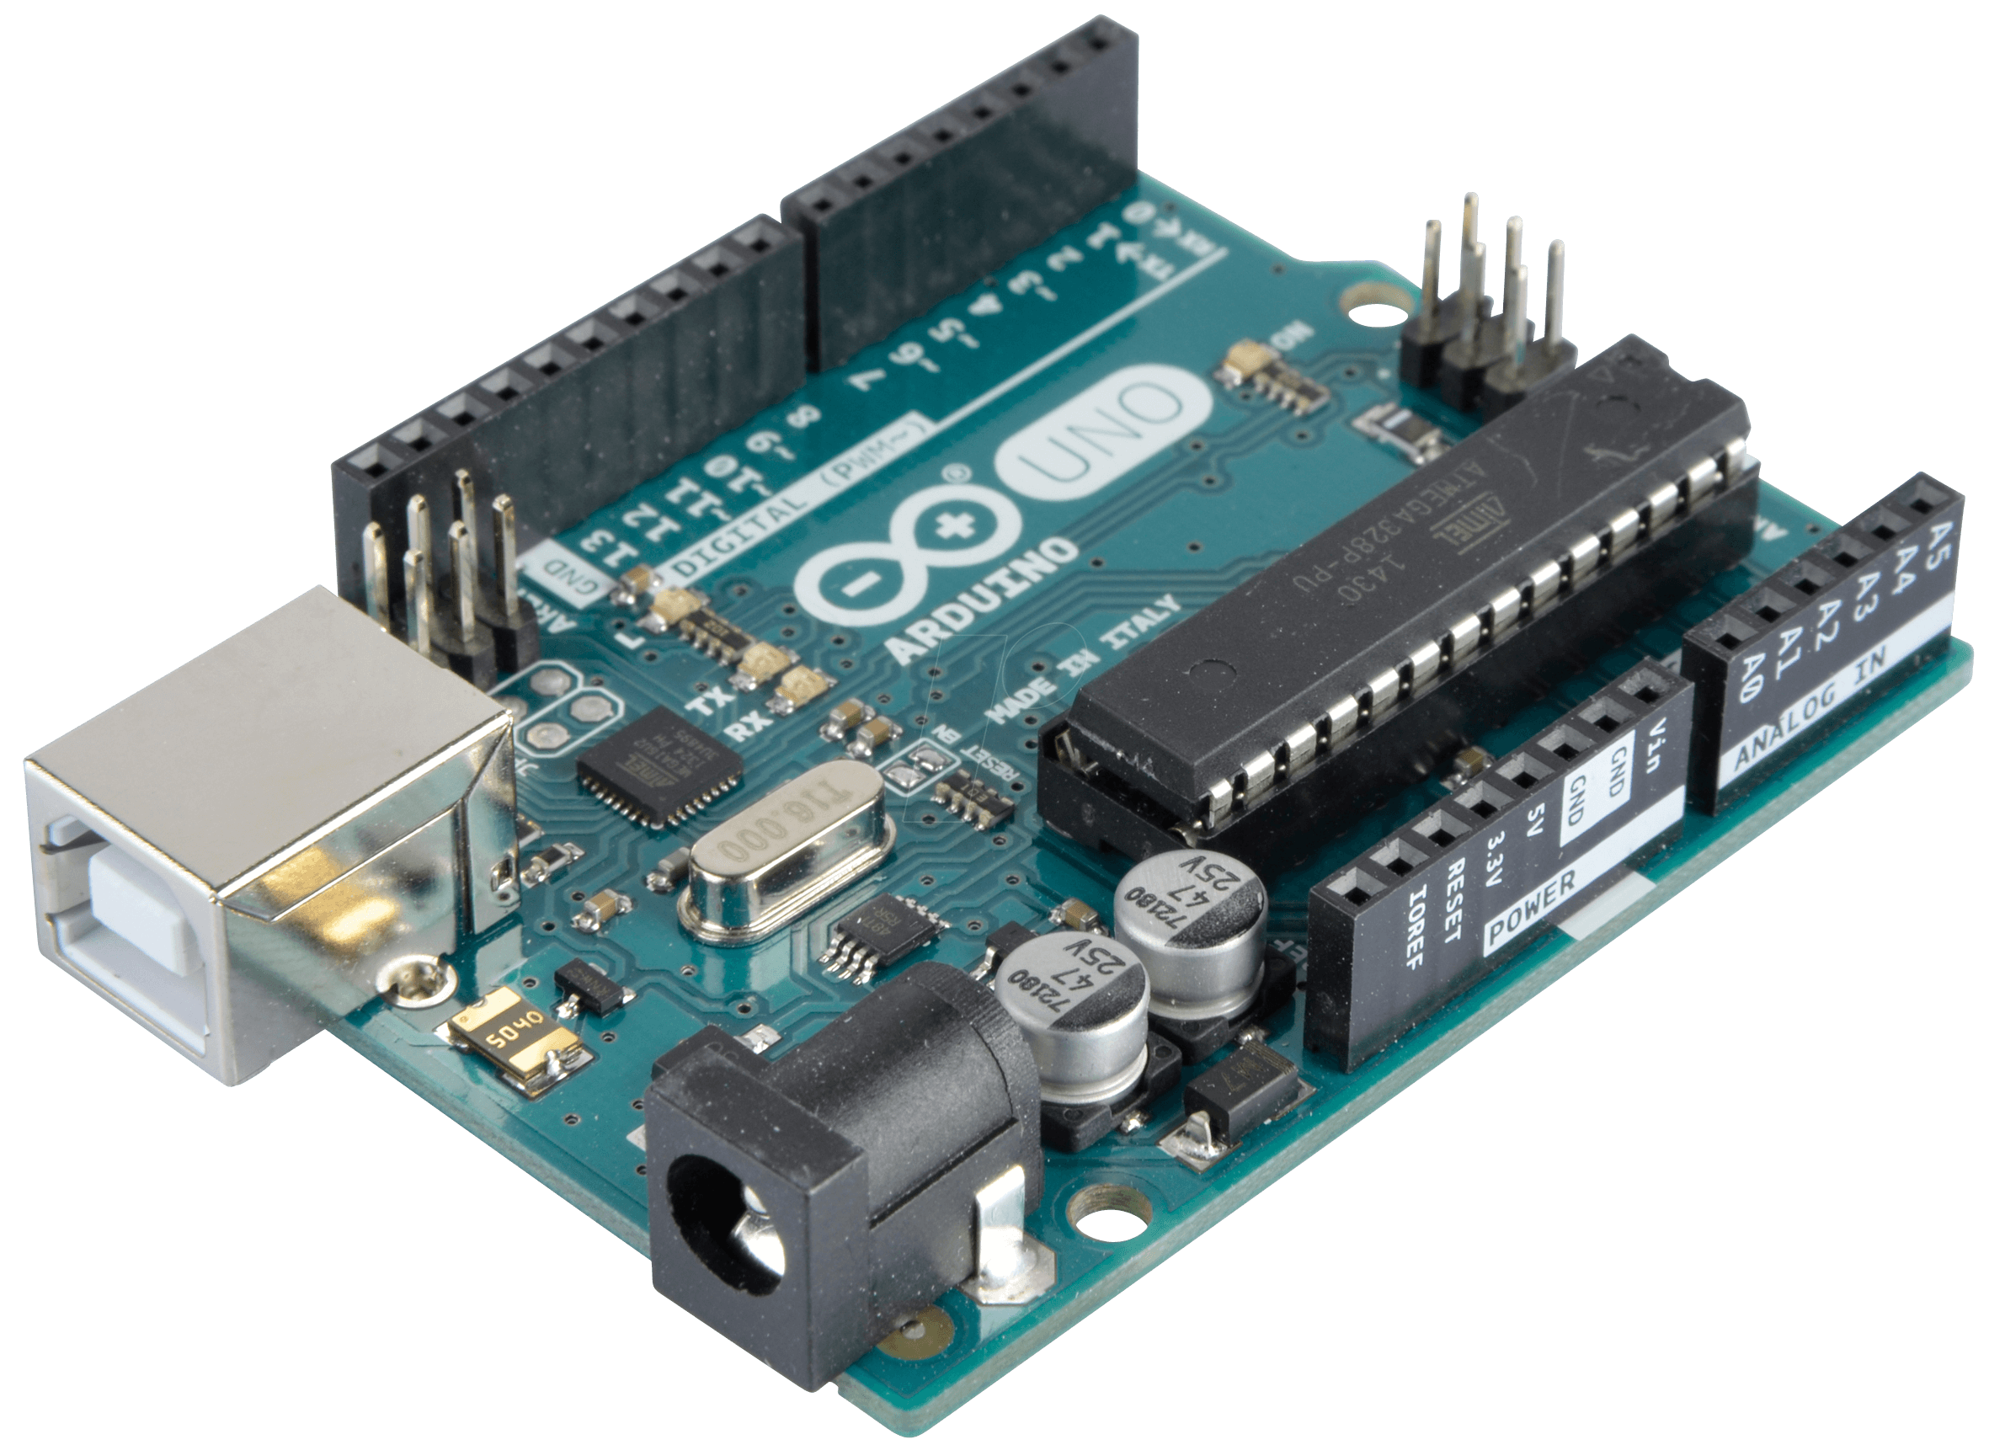
SIM808
ماژول GSM/GPRS ترکیب شده با تکنولوژی GPS
قابلیت پشتیبانی از چهار باند فرکانسی: ۸۵۰/۹۰۰/۱۸۰۰/۱۹۰۰ مگاهرتز
قابلیت نصب آنتن‌های GPS, GSM
Arduino UNO
یک میکروکنترلر متن‌باز بر اساس ATmega32
ولتاژ کاری 5 ولت
ولتاژ ورودی بین 7 تا 20 ولت
14 پین ورودی/خروجی دیجیتال
۱۱

Slide 14
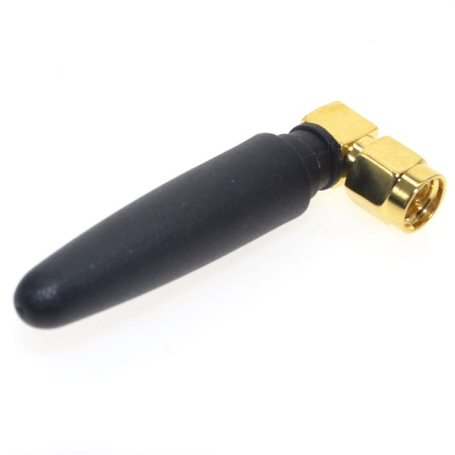
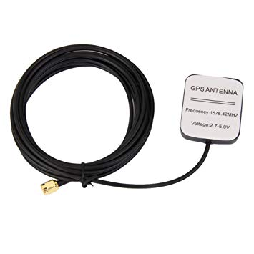
GSM Antenna
چهار باند فرکانسی ۸۵۰، ۹۰۰، ۱۸۰۰، ۱۹۰۰ مگاهرتز
بهره ۲ دسی‌بل
محدوده دمای کاری بین ۴۰- تا ۸۵+ درجه سانتی‌گراد
GPS Antenna
فرکانس کاری ۱۵۷۲.۴۲ مگاهرتز
تقویت سیگنال تا ۲۸+ دسی‌بل
ولتاژ کاری بین ۲.۵ تا ۵.۵ ولت
دارای کابل به طول ۵ متر
۱۰

Slide 15
طراحی سیستم

Slide 16
قسمت‌های اصلی این سیستم:
بدست آوردن موقعیت مکانی شی متحرک با استفاده از GPS
ارسال اطلاعات دریافتی به سرورهای نرم‌افزاری توسط مودم GSM
پردازش و ذخیره اطلاعات در پایگاه داده
توسعه برنامه کاربردی برای نمایش مسیر حرکت بر روی نقشه
۱۳

Slide 17
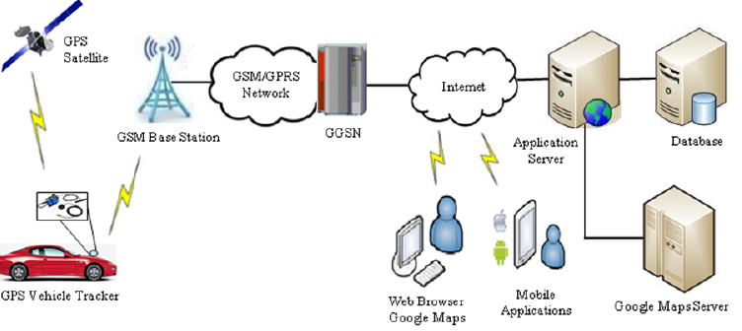
معماری سیستم پیشنهادی
شکل ۲- معماری سیستم ردیابی [۲]
۱۴

Slide 18
پیاده‏سازی

Slide 19
پیاده‌سازی پروژه در دو بخش کلی
بخش سخت‌افزاری
بخش نرم‌افزاری
۱۶

Slide 20
سیستم ردیابی پیاده‌سازی شده
ماٰژول SIM 808
برد آردوینو
آنتن GPS
آنتن GSM
شکل ۳- سیستم ردیابی پیاده‌سازی شده
۱۷

Slide 21
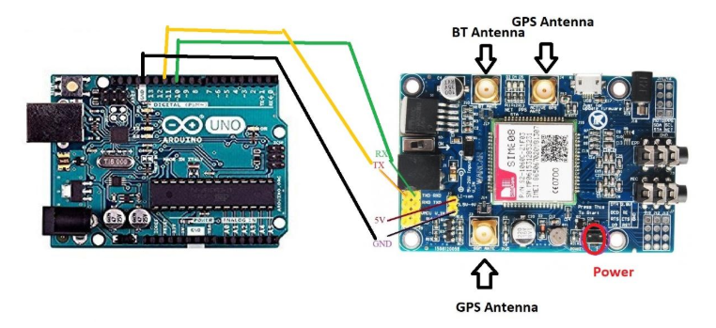
اتصال اجزاء سیستم ردیابی
شکل ۴- شیوه اتصال ماژول SIM808 به آردوینو
۱۸

Slide 22
فلوچارت برنامه پیاده‏سازی شده روی آردوینو
Start
Power on GPS & GSM
Send AT command
Response OK?
NO
YES
Check SIM card Response
Response OK?
NO
YES
۱۹
شکل ۵- فلوچارت کد پیاده‌سازی شده روی آردوینو [3,4,5]

Slide 23
Set APN
Response OK?
NO
YES
Is data available?
NO
YES
Acquiring vehicle info
Put data in formatted str
Receive data to server
Send data to server
Display location on Map
شکل ۶- ادامه‌ی فلوچارت کد پیاده‌سازی شده روی آردوینو [3,4,5]
End
۲۰
۲۰

Slide 24
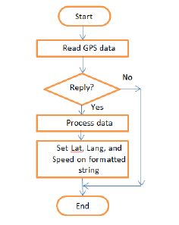
فلوچارت خواندن اطلاعات GPS
گرفتن اطلاعات مکانی شی هر 2 دقیقه از ماهواره
تبدیل اطلاعات دریافتی از قالب DMS (ddmm.ssss) به DD (dd.mmss)
Decimal Degrees = Degrees + minutes/60 + seconds/3600
شکل ۷- فلوچارت خواندن اطلاعات GPS [6]
۲۱

Slide 25
نحوه ارسال مقادیر به سرور:
ارسال درخواست HTTP GET به سرور و قراردادن مقدار ارسالی در URL درخواست:
/api/device/add/{value}
۲۲

Slide 26
پردازش داده‌ها در سمت سرور
پیاده‌سازی کد سمت سرور: با استفاده از فریم‌ورک Express
ذخیره اطلاعات (طول و عرض جغرافیایی، سرعت، تاریخ و زمان) در پایگاه داده مانگو
شکل ۸- پردازش در سمت سرور [7]
۲۳

Slide 27
برنامه کاربردی
نمایش اطلاعات ذخیره شده در پایگاه داده در صفحه وب نوشته شده با استفاده از فریم‌ورک Angular
استفاده از نقشه Google Map
به روز رسانی نقشه هر ۱ دقیقه بر اساس آخرین زمان دریافت اطلاعات
نمایش تاریخ، سرعت در هر مکان بر روی نقشه
نمایش مکان‌های پرتردد با استفاده از Heat Map
۲۴

Slide 28
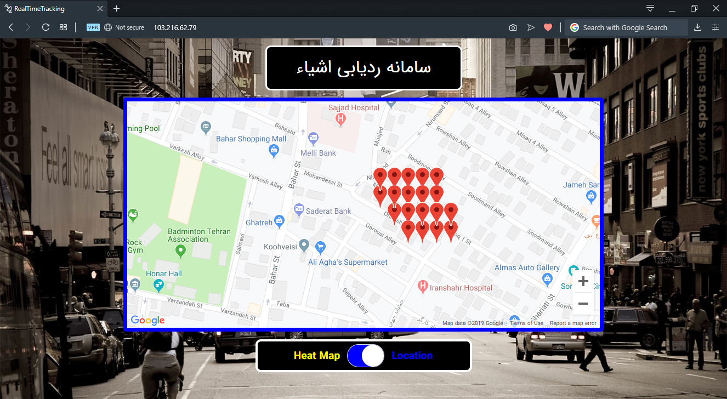
وب‌اپلیکیشن طراحی شده از طریق آدرس زیر در دسترس است:
http://103.216.62.79
شکل ۹- نمایش مسیر حرکت شی در برنامه کاربردی
۲۵

Slide 29
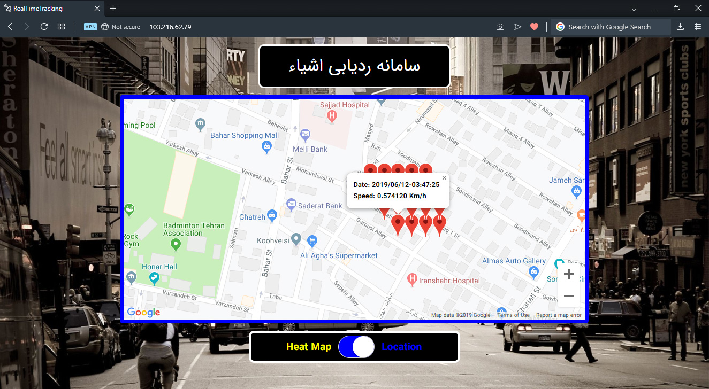
نمایش سرعت و زمان در هر مکان بر روی نقشه
شکل ۱۰- نمایش سرعت، زمان و تاریخ حرکت شی در هر موقعیت بر روي نقشه
۲۶

Slide 30
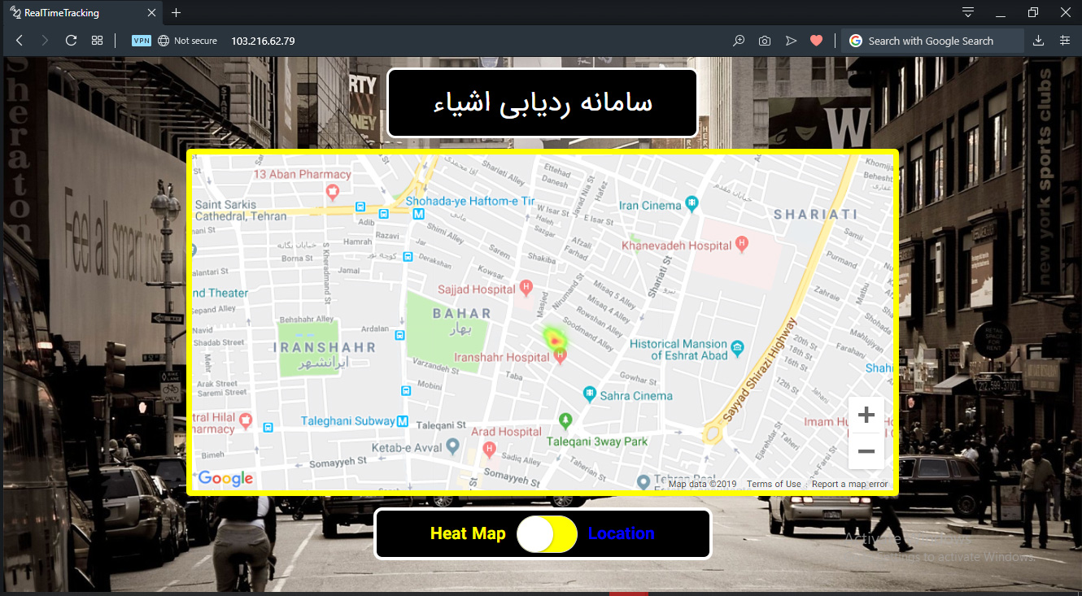
مکان‌های پرتردد با استفاده از Heat Map
شکل 1۱- مکان‌های پرتردد شی بر روی نقشه
۲۷

Slide 31
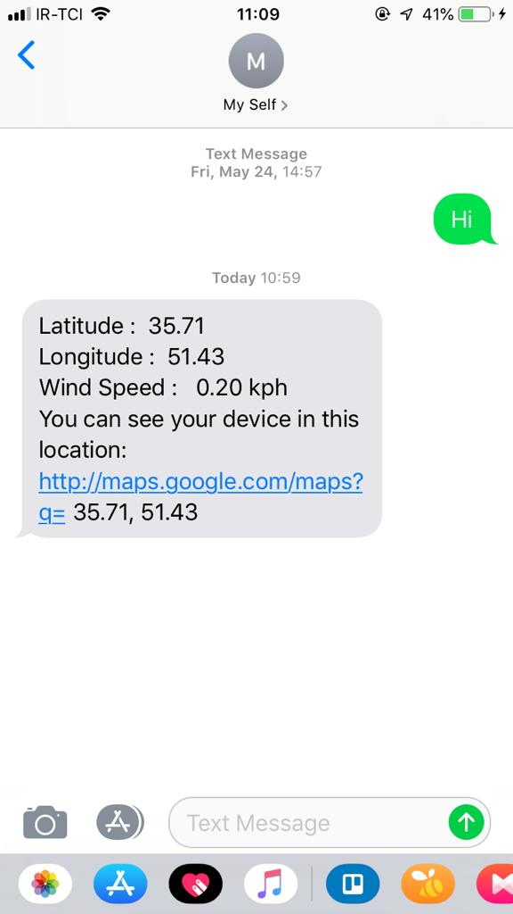
دریافت موقعیت به صورت پیام کوتاه
شکل 1۲- پیام دریافت شده توسط کاربر
۲۸

Slide 32
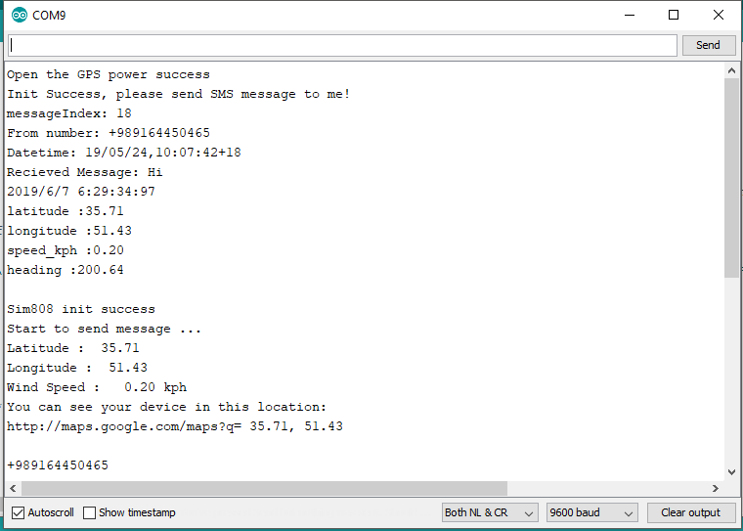
ارسال موقعیت به صورت پیام کوتاه
شکل۱۳-دریافت پیام ارسالی کاربر برای دریافت موقعیت توسط ماژول SIM808
۲۹

Slide 33
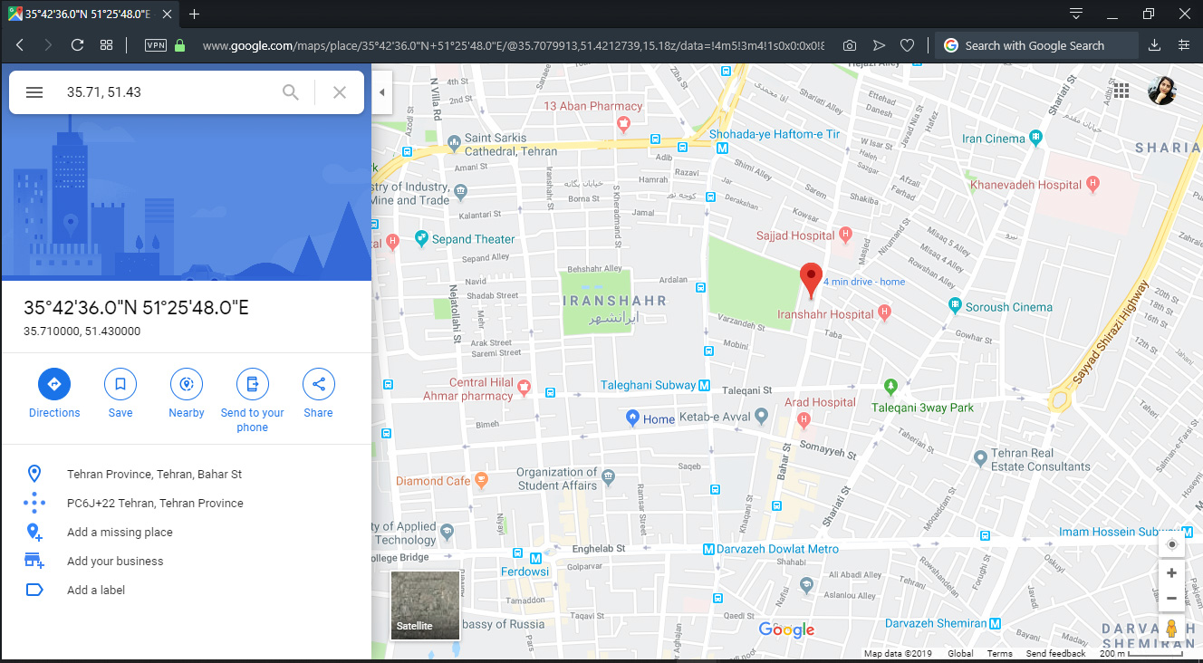
مشاهده موقعیت شی با لینک پیوست شده
شکل 1۴- موقعیت شی بر روی نقشه
۳۰

Slide 34
جمع‌بندی

Slide 35
جمع‌بندی
پیاده‌سازی سیستم ردیابی بی‌درنگ اشیا متحرک
مانیتور کردن موقعیت شی متحرک از طریق پیام کوتاه و وب‌اپلیکیشن طراحی شده
مشاهده زمان، سرعت و مسیر حرکت شی بر روی نقشه
۳۲

Slide 36
کارهای آینده
۱

Slide 37
کارهای آینده
حذف ماژول GPS و استفاده از پروتکل LoRaWAN برای یافتن موقعیت سیستم
استفاده از الگوریتم‏های یادگیری ماشین برای پیش‎‏بینی حرکت جسم
اضافه کردن حسگرها و عملگرهایی مثل حسگر شتاب‌سنج و دوربین
افزایش امنیت سیستم ردیابی
شخصی سازی سیستم ردیابی طراحی شده برای کاربردهای مختلف
۳۴

Slide 38
منابع

Slide 39
منابع
[1] Shah, Sajjad Hussain and Yaqoob, Ilyas. A survey: Internet of things (IOT) technologies, applications and challenges. in 2016 IEEE Smart Energy Grid Engineering (SEGE). IEEE, August 2016.
[2] Mohamad, Omar Abdulwahabe, Hameed, Rasha Talal, and Tapus, Nicolae. Design and implementation of real time tracking system based on arduino intel galileo. in 2016 8th International Conference on Electronics, Computers and Artificial Intelligence (ECAI). IEEE, June 2016.
[3] Hazza Alshamisi, Veton Këpuska. Real time gps vehicle tracking system. International Journal of Advanced Research in Electronics and Communication Engineering (IJARECE), March 2017.
[4] Humaid Alshamsi, Veton Këpuska, Hazza Alshamsi. Real time vehicle tracking using arduino mega. International Journal of Science and Technology, December 2016.
[5] Rahman, Md. Marufi, Mou, Jannatul Robaiat, Tara, Kusum, and Sarkar, Md. Ismail. Real time google map and arduino based vehicle tracking system. in 2016 2nd International Conference on Electrical, Computer & Telecommunication Engineering (ICECTE). IEEE, December 2016.
[6] ElShafee, Ahmed, Menshawi, Mahmoud El, and Saeed, Mena. Integrating social network services with vehicle tracking technologies. International Journal of Computer Applications, June 2013.
۳۶

Slide 40
[7] Agrawal, Tarun and Qadeer, Mohamaad Abdul. Tracing path with arduino uno using GPS and GPRS/GSM. in 2018 International Conference on Computing, Power and Communication Technologies (GUCON). IEEE, September 2018.
[8] Koyuncu, Baki and Özdemir, Zeynep. Real time position detection by using gps+gsm+gprs and arduino mega based telit gl865. International Journal of Electronics Communication and Computer Engineering, December 2016.
[9] Mahamulkar, Snehal Uttam and Yawale, Prof. R. U. Design and development of vehicle tracking and monitoring system. in 2017 International Conference on Current Trends in Computer, Electrical, Electronics and Communication (CTCEEC). IEEE, September 2017.
[10] Mangla, Neha, Sivananda, G, Kashyap, Aishwarya, and Vinutha. A GPS-GSM predicated vehicle tracking system, monitored in a mobile app based on google maps. in 2017 International Conference on Energy, Communication, Data Analytics and Soft Computing (ICECDS). IEEE, August 2017.
[11] Mohamad, Omar Abdulwahabe, Hameed, Rasha Talal, and Tapus, Nicolae. Design and implementation of real time tracking system based on arduino intel galileo. in 2016 8th International Conference on Electronics, Computers and Artificial Intelligence (ECAI). IEEE, June 2016.
۳۶

Slide 41

با تشکر از توجه شما ☺

